Slide 1
Conclusion

Slide 2
Projet S3 OCR
DEPLAGNE Hugo
LITOUX Pierre
PINGARD Adrien
VEYRE Thimot

Slide 3
Introduction
Traitement des images
IA
Interface graphique
Compilation

Slide 4
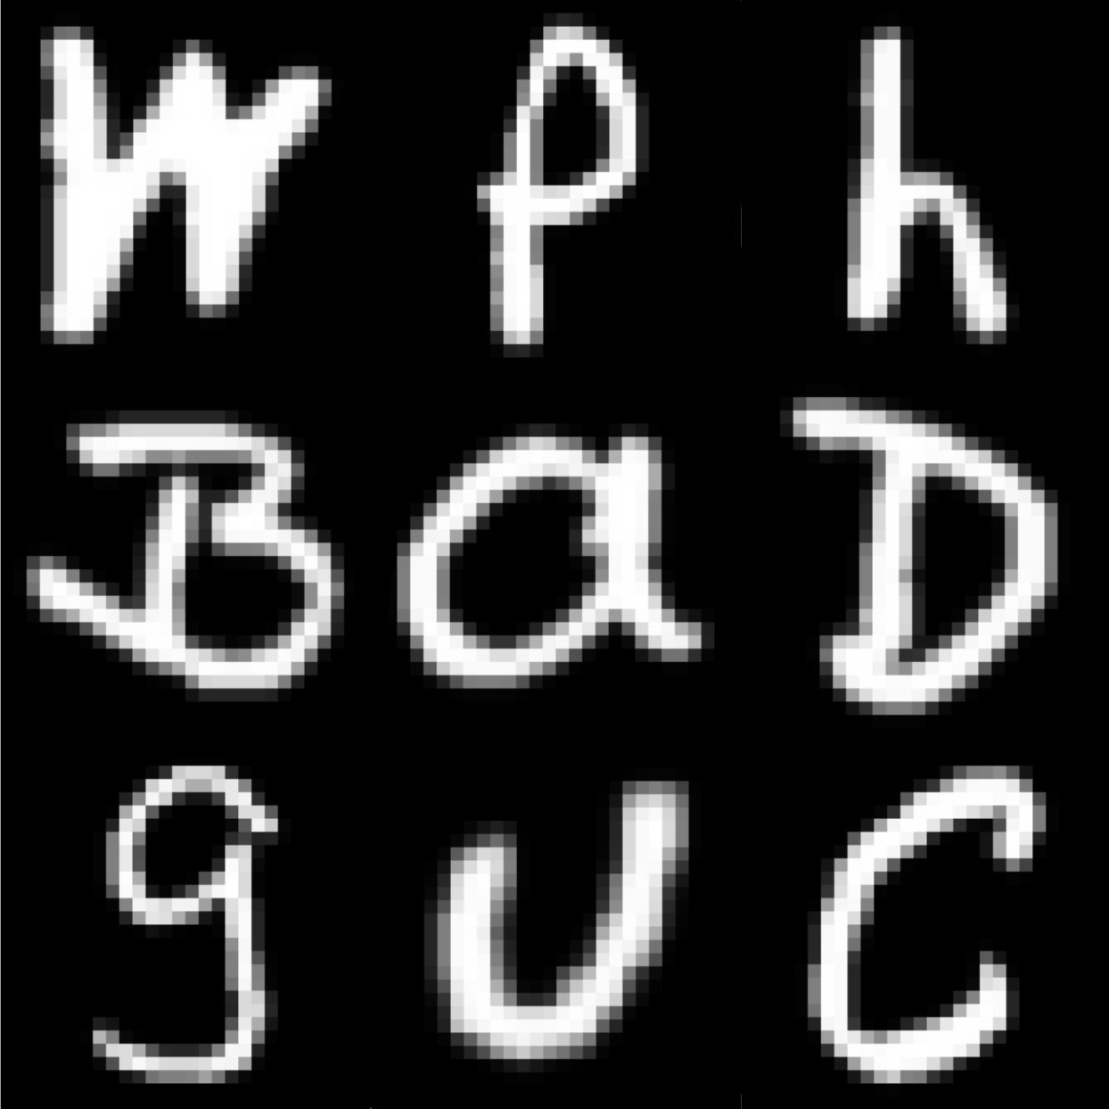
Réseau de neurones
« EMNIST »
124 800 caractères
Uniquement caractères alphabétiques
Lettres manuscrites

Slide 5
Réseau de neurones
« EMNIST »
Le fichier images
Adresse | Taille | Description
0x00 | 4 octets | Nombre magique
0x04 | 4 octets | Nombre d’images
0x08 | 4 octets | Hauteur des images
0x0C | 4 octets | Largeur des images
0x0D | 1 octet | Premier pixel
0x0E | 1 octet | Pixel
… | … | …
???? | 1 octet | Dernier pixel

Slide 6
Réseau de neurones
« EMNIST »
Le fichier caractères
Adresse | Taille | Description
0x00 | 4 octets | Nombre magique
0x04 | 4 octets | Nombre de caractères
0x05 | 1 octet | Premier caractère
0x06 | 1 octet | caractère
… | … | …
???? | 1 octet | Dernier caractère

Slide 7
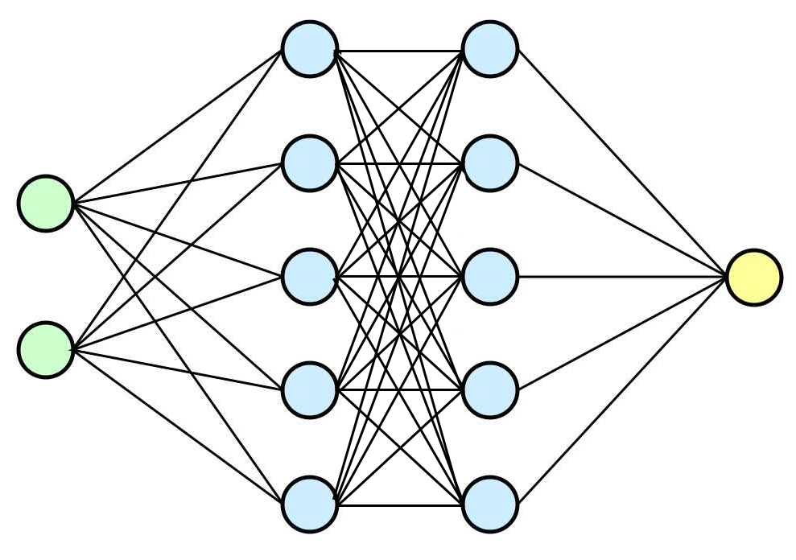
Réseau de neurones

Slide 8
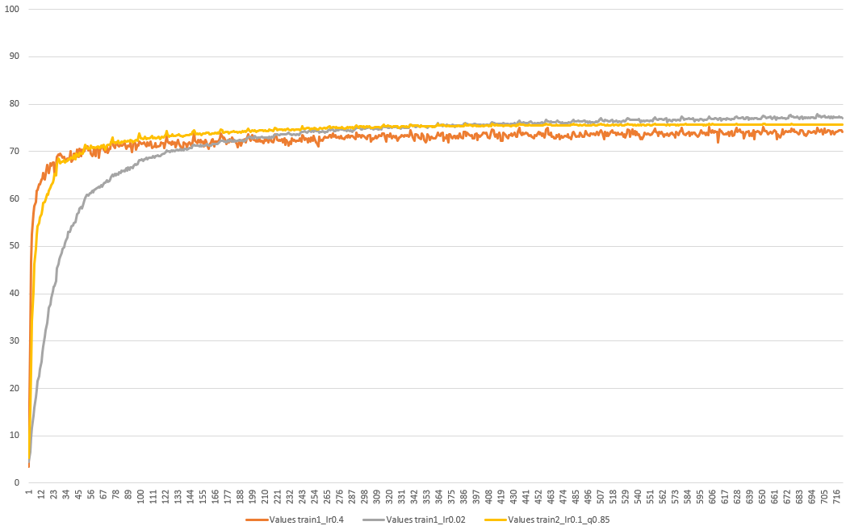
Réseau de neurones
Avec « EMNIST »
28 * 28 = 784 entrées
26 sorties
1 couche cachée

Slide 9
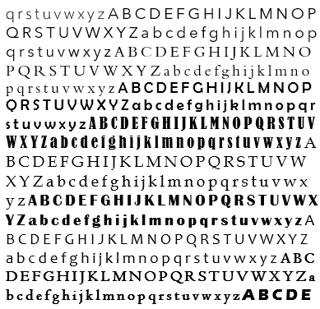
Réseau de neurones
Notre base de données
5044 caractères
Uniquement caractères alphabétiques
Lettres non manuscrites
97 polices d’écriture

Slide 10
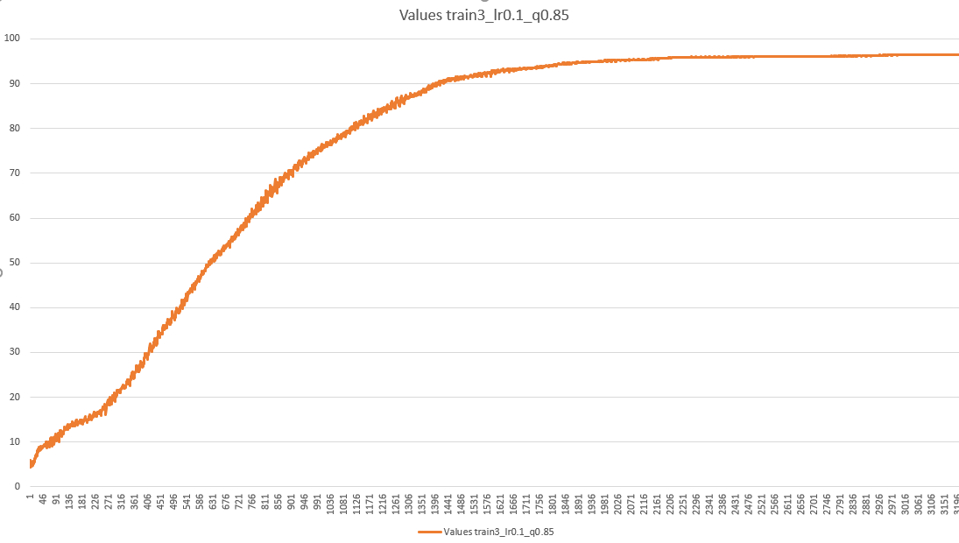
Réseau de neurones
Avec notre base de données
28 * 28 = 784 entrées
26 sorties
2 couches cachées

Slide 11
- Glade - GTK - GNOME
Interface graphique

Slide 12
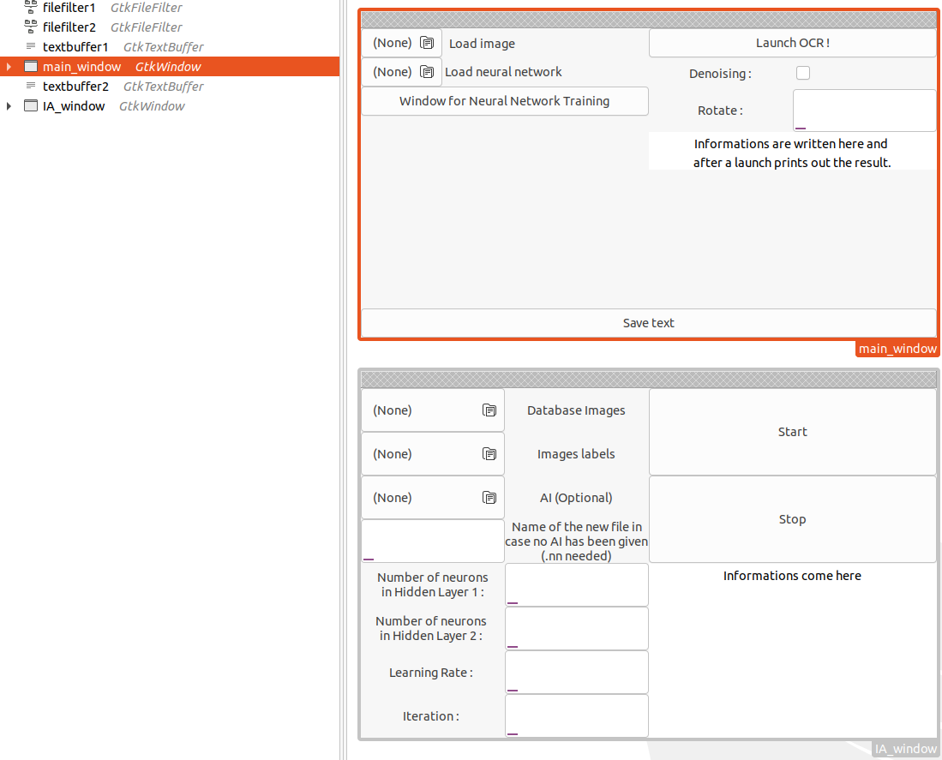

Slide 13
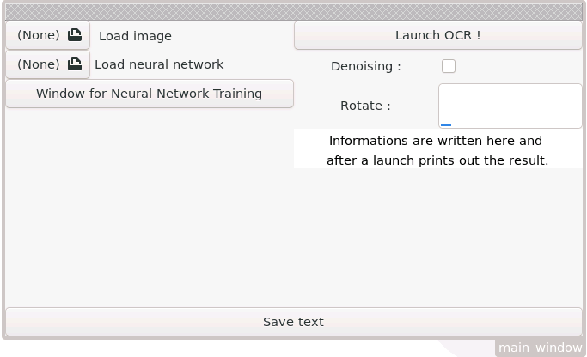

Slide 14
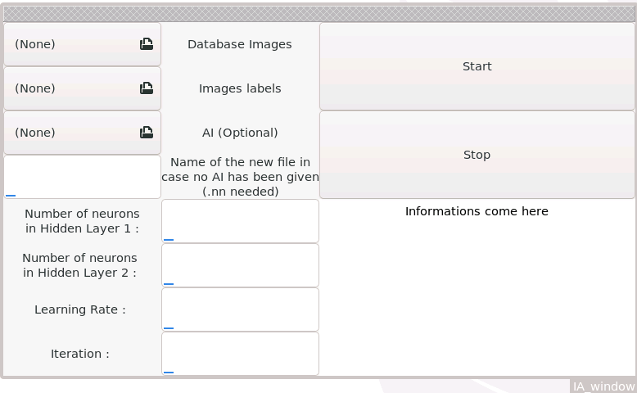

Slide 15
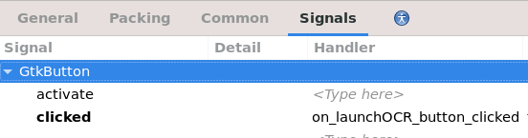
Les signaux
Différents moyens d’envoi du signal.

Slide 16
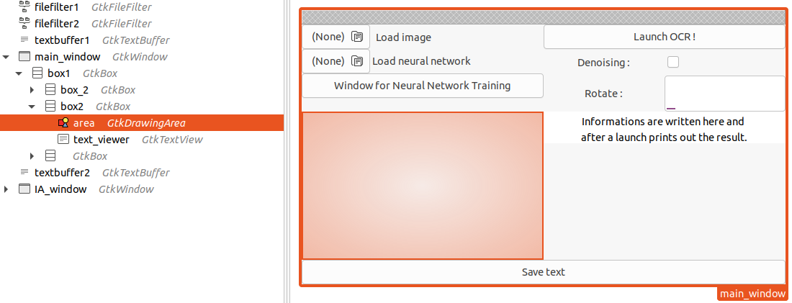
Affichage de l’image à analyser

Slide 17
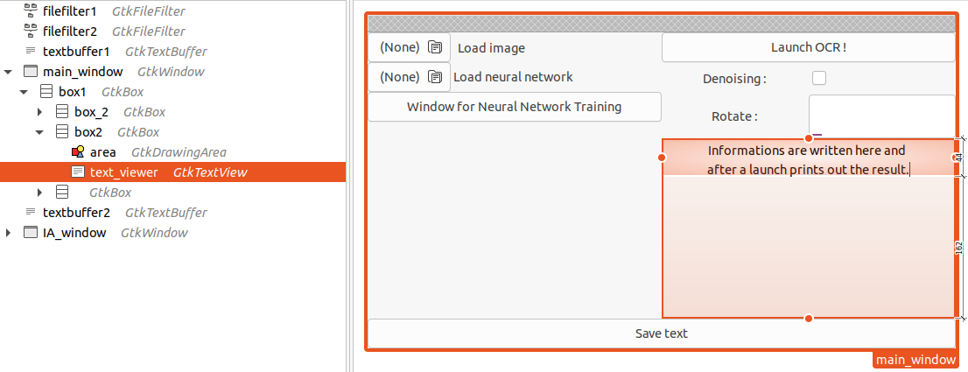
Écriture des informations

Slide 18
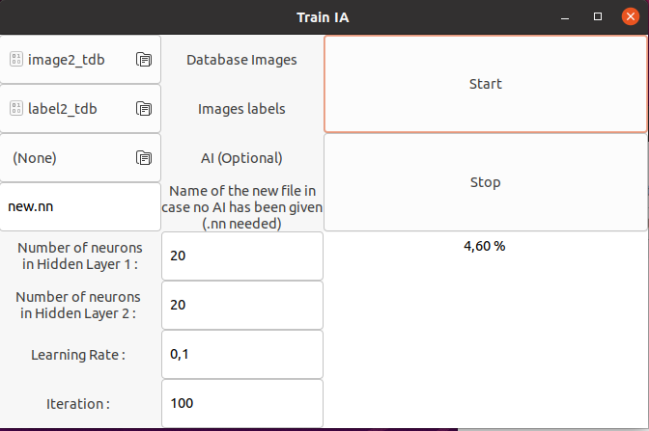
Entraînement

Slide 19
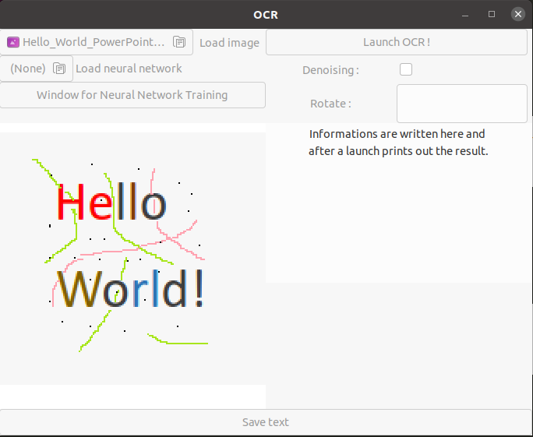
Réglage de l’image avant analyse

Slide 20
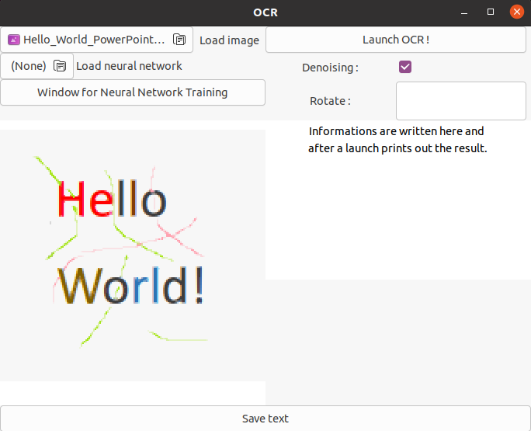

Slide 21
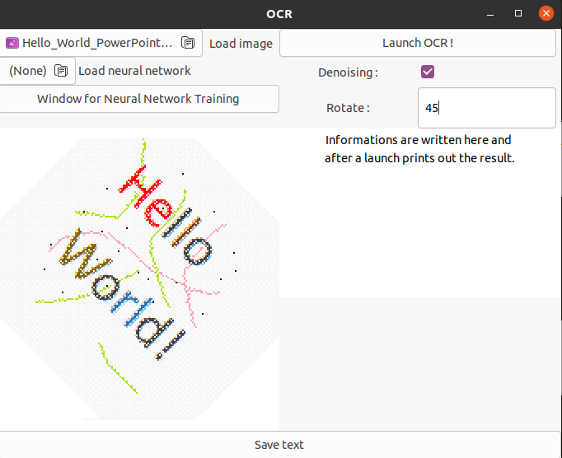

Slide 22
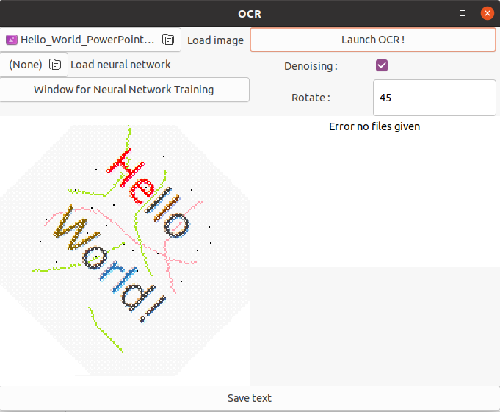

Slide 23
Présentation sur machine

Slide 24
Conclusion

